Slide 1
链接测试
Notes:
展示，与后台关联

Slide 2
链接测试
链接是网站的一个主要特征，它是在页面之间切换和指导用户去一些不知道地址的页面的主要手段。链接测试可分为三个方面。
  测试所有链接是否按指示的那样正确链接到了要链接的页面
  测试所链接的页面是否存在
  最保证网站上没有孤立的页面，所谓孤立页面是指没有链接指向该页面，只有知道正确的URL地址才能访问。
Notes:
xenu，对于动态生成的页面测试 无法验证

Slide 3
Xenu工具
用于检测网站链接并排除死链接，是主要的网站测试工具，因为大量死链接存在会降低用户对网站的信任。
下载地址：http://home.snafu.de/tilman/xenulink.html

Slide 4
Xenu功能特点
检测网站链接是否存在问题；查找全部的有效链接和无效链接
是免费的
界面简单
能生成错误报告
可以查看所有的“失败链接报表”

Slide 5
Xenu原理
从待测网站的根目录开始搜索所有的网页文件，对所有的网页文件中的超链接、图片文件、CSS文件、包含文件、页面内部链接等所有链接进行读取，如果是网站内文件不存在、指定文件链接不存在或者指定页面不存在，则将该链接处于什么文件的具体位置记录下来，一直到该网站所有页面中的所有链接都测试完后才结束测试，并输出测试报告。

Slide 6
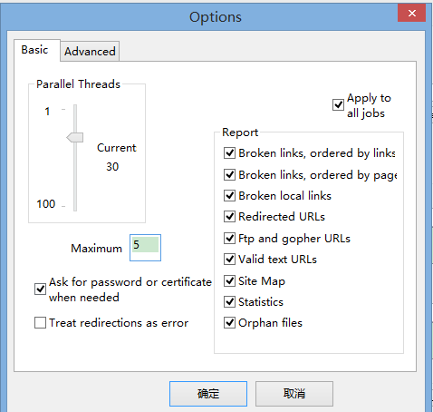
Xenu局限性
只能测试链接存不存在，但无法验证链接的正确性

